Slide 1
Atcoder Beginner Contest #367 문제 풀이
AlLerGy #1 2024/10/16
이 동 재
dongjae.lee@kangwon.ac.kr
공과대학 5호관 518호

Slide 2
A

Slide 3
모임에서 설명한대로
일어난 시간, 잠드는 시간, 외치는 시간
이 세 가지의 시간의 순서로 가능한 6가지를 각각 처리해줘도 됩니다.
어쩌면 그게 가장 빠르게 코드를 짜는 방법일 수도 있어요.

Slide 4
다른 방법으로는 우선 일어나는 시간과 잠드는 시간으로 분기를 나누고
Case 1
일어나는 시간
잠 드는 시간
24시간
Case 2
잠 드는 시간
일어나는 시간
24시간

Slide 5
각각의 경우 Yes가 도출되기 위한 조건을 찾아볼 수 있겠습니다.
외치는 시간이 이 사이여야 한다.
Case 1
일어나는 시간
잠 드는 시간
24시간
외치는 시간이 이 사이면 안된다.
Case 2
잠 드는 시간
일어나는 시간
24시간

Slide 6
B

Slide 7
0
0
0
Case 1
.
0
0
0 아님
뒤에서부터 확인해서
다음과 같이 4가지 경우를
따로 처리해줘도 되고
Case 2
.
0
0 아님
0 아님
Case 3
.
0
아님
0 아님
0 아님
Case 4
.

Slide 8
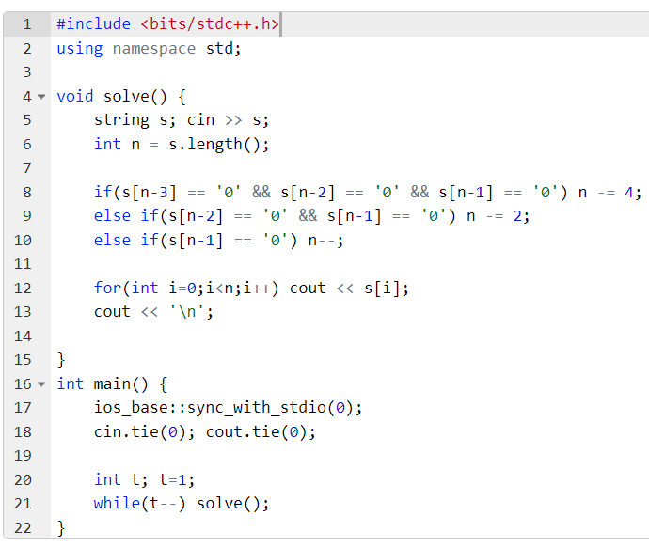
참고하세요

Slide 9
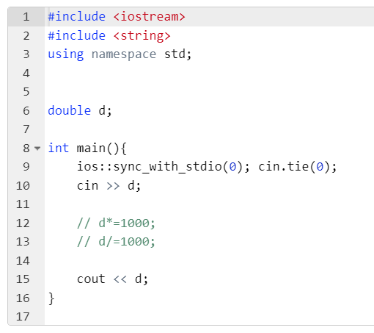
이정욱 학생처럼 그냥 실수형 변수로 받아서 출력하도록 코드를 짜도
자동으로 맨 뒤의 쓸모없는 0이 탈락됩니다.

Slide 10
C

Slide 11
굳이 따지고 보면 그래프 순환이긴 한데
그렇게까지 생각하지 않아도 문제는 풀 수 있습니다.

Slide 12
Sample input 3번 처럼
n = 3, r1 = 2, r2 = 1, r3 = 3 으로 주어졌다고 가정하고,
일단 k의 배수인지 아닌지는 따지지 않기로 하죠
가지치기로 문제를 풀어보면
1
1
1
2
3
1
2
1
2
3

Slide 13
앞에서부터 순서대로 가능한 숫자들을 열거하면 모든 나열을 찾는 건 쉽게 해결될 것 같습니다.
근데 문제는 이 n이 고정이 아니라는 거겠죠.
1
1
1
2
3
1
2
1
2
3

Slide 14
우선 n 이 3으로 고정되어 있다고 가정하면
다음과 같이 코드를 짤 수 있을 겁니다.
for i=1, 2, ..., r1
{
for j=1,2,...,r2
{
for k=1,2,...,r3
{
print i, j, k
}
}
}

Slide 15
만약에 n 이 4으로 고정되어 있다고 가정하면
다음과 같이 코드를 짤 수 있겠죠
for i=1, 2, ..., r1
{
for j=1,2,...,r2
{
for k=1,2,...,r3
{
for l=1,2,...,r3
{
print i, j, k, l
}
}
}
}

Slide 16
n=4일 때 가장 바깥쪽 반복문을 가렸다고 생각해보면
n=3일 때랑 비슷하게 똑같이 생겼죠?
for i=1, 2, ..., r1
{
for j=1,2,...,r2
{
for k=1,2,...,r3
{
for l=1,2,...,r3
{
print i, j, k, l
}
}
}
}
for i=1, 2, ..., r1
{
for j=1,2,...,r2
{
for k=1,2,...,r3
{
print i, j, k
}
}
}
n=4 일때
n=3 일때

Slide 17
규칙을 하나 찾을 수 있습니다.
n=4이면 for문을 4개 돌리고 print를 하고
n=3이면 for문을 3개 돌리고 print를 하죠.
그니까 n번 for문을 돌리고 print를 하면 되겠죠?

Slide 18
이를 함수안에서 함수를 호출하는 “재귀 함수”를 활용하여 만들겁니다.
대충 전략은 이렇습니다.
임의로 변수 x라는 놈들 하나 만든 다음에
for문을 한번 돌릴 때마다 1씩 증가시키고, 이 x가 n이 되면 print를 하는 거죠.
x = 0
for i=1, 2, ..., r1
{
x = x+1
if(x == n) print i, j, k
for j=1,2,...,r2
{
x = x+1
if(x == n) print i, j, k
for k=1,2,...,r3
{
x = x+1
if(x == n) print i, j, k

Slide 19
함수로 표현하면 매개변수 하나를 받아서
대략 아래와 같이 만들면 될 것 같습니다.
함수 f(x)
{
x가 n이야? print
아니야? x 1키우고 for문 돌려
}

Slide 20
여기서 이제 print를 하기 전에
총 합이 K의 배수인지만 확인하는 부분만 추가해주면 됩니다.
스스로 한번 코딩해보고
제 코드랑
https://atcoder.jp/contests/abc367/submissions/58856435
이정욱 학생 코드
https://atcoder.jp/contests/abc367/submissions/58857173
와도 비교해보시죠.

Slide 21
D

Slide 22
먼저 구간 합 (prefix sum)이 어떤 상황에서 필요한 건지 먼저 감을 잡겠습니다.

Slide 23
다음과 같이 수직선 상에 점 n개와 그 사이의 거리 a[0], a[1], ..., a[n-2] 이 주어졌다고 생각해보죠
점0
점1
점2
...
점n-1
a[0]
a[1]
a[n-2]

Slide 24
점0
점1
점2
...
점n-1
a[0]
a[1]
a[n-2]
누가 물어봅니다: 점 3에서 점 7까지의 거리는 얼마야?
그럼 이렇게 쉽게 구할 수 있겠죠?
a[3] + a[4] + a[5] + a[6]

Slide 25
점0
점1
점2
...
점n-1
a[0]
a[1]
a[n-2]
근데 이 누군가가 이 질문을 무지 많이 한다고 생각해봅시다.
점 3에서 점 7까지의 거리는 얼마야?
점 6에서 점 17까지의 거리는 얼마야?
점 33에서 점 47까지의 거리는 얼마야?
점 1003에서 점 7684까지의 거리는 얼마야?
점 3에서 점 107까지의 거리는 얼마야?
점 99에서 점 1000000까지의 거리는 얼마야?
...

Slide 26
점0
점1
점2
...
점n-1
a[0]
a[1]
a[n-2]
질문 마다 일일이 길이를 더해서 대답을 해주면,
질문의 횟수가 크고, n의 값이 크면 시간내에 문제를 해결할 수 없는 상황이 됩니다.

Slide 27
점0
점1
점2
...
점n-1
a[0]
a[1]
a[n-2]
그래서 각각의 질문마다 딱 한번의 뺄셈을 통해 대답을 하기 위해 나온 기법이
구간 합 prefix sum입니다.

Slide 28
점0
점1
점2
...
점n-1
a[0]
a[1]
a[n-2]
우선 질문을 받기전에 다음과 같은 값을 미리 모두 계산했다고 가정합시다.
점0에서 점0까지의 거리
점0에서 점1까지의 거리
점0에서 점2까지의 거리
...
점0에서 점n-1까지의 거리

Slide 29
점0
점1
점2
...
점n-1
a[0]
a[1]
a[n-2]
이때 점x에서 점y까지의 거리를 물어보면?
미리 계산해놓은 값을 이용하면
[점0에서 점y까지의 거리] – [점0에서 점x까지의 거리]
로 한방에 구할 수 있습니다.

Slide 30
점0
점1
점2
...
점n-1
a[0]
a[1]
a[n-2]
점0에서 점0까지의 거리
점0에서 점1까지의 거리
점0에서 점2까지의 거리
...
점0에서 점n-1까지의 거리
그럼 이건 어떻게 효율적으로 모두 계산할까요?
점0에서 점x까지의 거리는?
[점0에서 점x-1까지의 거리] + a[x-1]
이렇게 앞에서부터 구하면 각각을 더하기 한번으로
모두 구할 수 있습니다.

Slide 31
점0
점1
점2
...
점n-1
a[0]
a[1]
a[n-2]
수식으로 써보겠습니다.
b[i] = 점0에서 점 i 까지의 거리로 정의하면
b[i] = b[i-1] + a[i-1]

Slide 32
점0
점1
점2
...
점n-1
a[0]
a[1]
a[n-2]
코드로 짜면?
b[0] = 0
for i=1,2,...,n-1
{
b[i] = b[i-1] + a[i-1]
}

Slide 33
자, 이제 문제로 돌아오겠습니다.
지역N
지역1
호수
지역2
...
지역3

Slide 34
여기서도 마찬가지로 prefix sum으로
pre[i] = 지역1에서 지역 i를 가는데 필요한 step 수
로 정의된 배열을 만들 수 있을 겁니다.
지역N
지역1
호수
지역2
...
지역3

Slide 35
그렇다면 지역3에서 지역7까지의 거리는?
마찬가지로 pre[7]-pre[3] 으로 쉽게 계산할 수 있습니다.
지역N
지역1
호수
지역2
...
지역3

Slide 36
그렇다면 지역7에서 지역3까지의 거리는?
음... 골치 아프니 이 경우는 나중에 생각하겠습니다.
지역N
지역1
호수
지역2
...
지역3

Slide 37
즉, 우리는 s<t를 만족하는, 지역 s에서 지역 t로 가는 길만 생각을 하는 겁니다.
지역N
지역1
호수
지역2
...
지역3

Slide 38
pre[t] – pre[s]가 m의 배수이기 위해서는?
pre[t]를 m으로 나눈 나머지가 pre[s]를 m으로 나눈 나머지와 같으면 됩니다.
지역N
지역1
호수
지역2
...
지역3

Slide 39
그럼 pre[1] ~ pre[N] 까지 중에서 m으로 나눈 나머지가 같은 얘들끼리 분류를 하면
(s,t) 조합의 수를 셀 수 있을 것 같습니다.
m의 범위가 10^6 이하이기 때문에 다음과 같이 해결할 수 있습니다.
vector<vector<int>> b(m); // 크기 m짜리의 2차원 배열 선언
for i=1,2,...,N
{
b[pre[i]%m].push_back(i);
}
그럼 b[i]에는 pre[] 값을 m으로 나눈 나머지가 i인 지역들이 들어있겠죠?
지역N
지역1
호수
지역2
...
지역3

Slide 40
b[3] = {3, 15, 71, 110} 이라고 해봅시다.
그럼 이 안에서는 원하는 (s,t)조합이 몇 개가 나올까요?
(s < t 만 고려함 주의)
(3, 15), (3, 71), (3, 110),
(15, 71), (15, 110),
(71, 110)
3+2+1 = 6가지가 나옵니다.
그럼 b[i].size() 가 x이면?
(x-1) + (x-2) + ... + 1 = x*(x-1)/2 가 될겁니다.
지역N
지역1
호수
지역2
...
지역3

Slide 41
지역N
지역1
자, 그럼 s<t인
지역 s에서 지역 t까지의 거리가 m의 배수인
(s,t)의 조합의 개수는?
다음과 같이 구할 수 있겠습니다.
int ans = 0;
for i=0,1,...,m-1
{
ans += b[i].size() * (b[i].size()-1)/2;
}
호수
지역2
...
지역3

Slide 42
이제 여기에서
s>t 중 원하는 (s,t) 조합의 개수만 구하면
문제를 해결할 수 있습니다.
예시로, 지역 7에서 지역 3까지의 거리는 어떻게 구할 수 있을 까요?
한 바퀴의 길이를 tot라고 하면,
tot - [지역 3에서 지역 7까지의 거리]
= tot - (pre[7]-pre[3])
으로 구할 수 있습니다.
지역N
지역1
호수
지역2
...
지역3

Slide 43
tot - (pre[7]-pre[3]) 이 m의 배수이기 위한 조건은?
(pre[7] - pre[3]) %m = tot%m
tot’ = tot%m이라고 하겠습니다.
그럼 pre[]%m값의 차이가 tot’인 지역의 조합을 찾으면 되겠죠.
지역N
지역1
호수
지역2
...
지역3

Slide 44
지금 b[i]에는 pre[]%m 값이 i인 지역이 다 모여있습니다.
그럼
b[i+tot’]안에 있는 지역 -> b[i]안에 있는 지역
이 거리는 m의 배수가 될 것입니다.
근데? 이번에는 s>t라는 조건을 생각해줘야 합니다.
지역N
지역1
호수
지역2
...
지역3

Slide 45
b[i]
지역 1, 지역 4, 지역 8, 지역 13, 지역 31
b[i+tot]
지역 2, 지역 5, 지역 6, 지역 10, 지역 20, 지역 22
b[i] 배열과 b[i+tot’] 배열 안에 위의 예시와 같이 지역이 들어가 있다고 가정하겠습니다.
b를 만드는 과정상 지역들이 오름차순으로 들어가 있다는 사실을 참고하세요.

Slide 46
b[i]
지역 1, 지역 4, 지역 8, 지역 13
b[i+tot]
지역 2, 지역 5, 지역 6, 지역 10
이 안에서 s>t를 염두했을 때 거리가 m의 배수인 구간은?
지역 2->1, 5->1, 6->1, 10->1
5->4, 6->4, 10->4
10->8

Slide 47
b[i]
지역 1, 지역 4, 지역 8, 지역 13
b[i+tot]
지역 2, 지역 5, 지역 6, 지역 10
일반적인 상황에서 어떻게 구해야 할 지 감이 오시나요?
b[i]의 원소 각각마다 b[i+tot]안에 자기보다 큰 수의 개수를 모두 더해주면 됩니다.
이는 지역들이 오름차순으로 들어있다는 사실을 활용하여 two pointer로 해결을 할 수도 있고,
c++의 경우에는 lower_bound, upper_bound라는 내장 함수를 이용해서 해결할 수도 있습니다.

Slide 48
b[i]
지역 1, 지역 4, 지역 8, 지역 13
b[i+tot]
지역 2, 지역 5, 지역 6, 지역 10
자 그럼 코드는 다음과 같이 짜면 되겠습니다.
for i=0,1,…, m-1
for j = 0,1,…,b[i].size()-1
ans += b[(i+tot’)%m]안에 b[i][j]보다 큰 수의 개수

Slide 49
제 코드 링크를 남깁니다. 참고하세요.
https://atcoder.jp/contests/abc367/submissions/58857166
참고로
- Line 11의 x가 tot입니다.
- 저는 쓸데없이 b[i]를 정렬하는 과정도 넣었네요..
- ‘b[(i+tot’)%m]안에 b[i][j]보다 큰 수의 개수’를 저는 two pointer로 구현했습니다.

Slide 50
E

Slide 51
D보다 ‘어떤 개념을 알아야 풀 수 있는 문제’ 느낌은 강하지만.
개인적으로 E가 D보다 더 쉽다고 생각합니다.
한번 스스로 풀어보려고 시도 10분정도 해본 다음 풀이를 보시길 바랍니다.

Slide 52
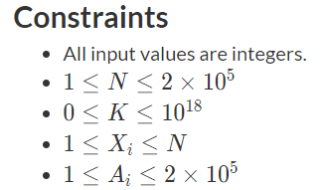
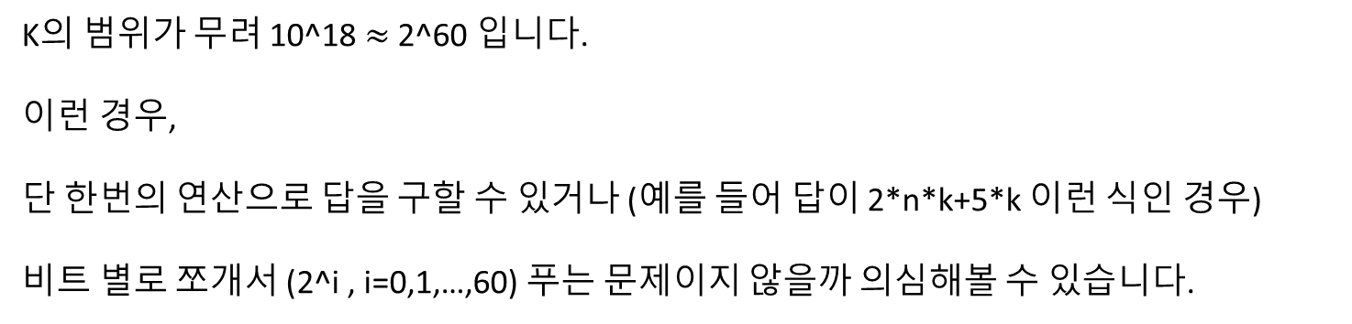
K의 범위가 무려 10^18 $≈$ 2^60 입니다.
이런 경우,
단 한번의 연산으로 답을 구할 수 있거나 (예를 들어 답이 2*n*k+5*k 이런 식인 경우)
비트 별로 쪼개서 (2^i , i=0,1,…,60) 푸는 문제이지 않을까 의심해볼 수 있습니다.

Slide 53
한번 k=3 밖에 안되는 문제의 sample 1을 손으로 풀어보겠습니다.
1
2
3
5
7
9
11
7
2
9
3
1
5
9
1
2
5
9
7
3
5
7
2
3
5
1
9
3

Slide 54
만약에 여기서 k가 더 커지더라도 단계와 단계 사이에 화살표의 배치는 계속 똑같을 겁니다
1
2
3
5
7
9
11
7
2
9
3
1
5
9
1
2
5
9
7
3
5
7
2
3
5
1
9
3

Slide 55
문제를 한 번 거꾸로 풀어볼게요. 그니까 화살표를 거꾸로 해서,
현재 위치의 값을 전 단계의 어디서 가져 오는지를 보는 겁니다.
1
2
3
5
7
9
11
?
?
?
?
?
?
?
?
?
?
?
?
?
?
?
?
?
?
?
?
?

Slide 56
그럼 마지막 결과에서 4번째의 원소를 찾고 싶으면?
빨간 선을 따라가서 5라는 값을 찾을 수 있을 겁니다.
1
2
3
5
7
9
11
?
?
?
?
?
?
?
?
?
?
?
?
?
?
?
?
?
?
?
?
?

Slide 57
혹은? index로 따진다음 원래 배열의 4번째에 있는 원소이다. 라고 할 수도 있겠습니다.
1
2
3
4
5
6
7
?
?
?
?
?
?
?
?
?
?
?
?
?
?
?
?
?
?
?
?
?

Slide 58
근데 단계별로 화살표의 모양이 똑같고,
중간 값을 우리는 몰라도 됩니다.
그럼 그래프를 이렇게 그린 다음 풀어보면 어떨까요?
1
2
3
4
5
6
7
똑같이 답을 구할 수 있다는 걸 알 수 있습니다.
1
2
3
4
5
6
7

Slide 59
자 그럼 정답은? 각각의 위치에서 화살표를 따를 k번 이동하면 어디로 가는가?
이것만 구하면 문제는 해결됩니다.
근데 무려 k가 2^60 이기 때문에 한번한번 이동을 해볼 수가 없습니다.
이걸 해결할 수 있는 방법이 바로 binary lifting입니다.
1
2
3
4
5
6
7

Slide 60
우리가 만약에 이 값들을 다 알고 있다고 해볼게요.
노드 1에서 2^0 만큼 움직였을 때의 위치
노드 1에서 2^1 만큼 움직였을 때의 위치
노드 1에서 2^2 만큼 움직였을 때의 위치
…
노드 1에서 2^60 만큼 움직였을 때의 위치
노드 2에서 2^0 만큼 움직였을 때의 위치
…
노드 2에서 2^60 만큼 움직였을 때의 위치
노드 7에서 2^0 만큼 움직였을 때의 위치
…
노드 7에서 2^60 만큼 움직였을 때의 위치
1
2
3
4
5
6
7

Slide 61
자 그럼 노드 3에서 136323136 이동했을 때 어디로 가는지는 어떻게 구할까요?
136323136은 이진수로 나타내면 1000 0010 0000 0010 0000 0100 0000 입니다.
노드 3에서 2^27번을 한 번에 움직이고,
거기서 2^21번을 한 번에 움직이고,
거기서 2^13번을 한 번에 움직이고,
거기서 2^6번을 한 번에 움직인 위치로
단 4번의 연산을 이용해서 구할 수 있습니다.
1
2
3
4
5
6
7

Slide 62
그럼 이것들만 구하면 문제를 풀 수 있습니다.
노드 1에서 2^0 만큼 움직였을 때의 위치
노드 1에서 2^1 만큼 움직였을 때의 위치
노드 1에서 2^2 만큼 움직였을 때의 위치
…
노드 1에서 2^60 만큼 움직였을 때의 위치
노드 2에서 2^0 만큼 움직였을 때의 위치
…
노드 2에서 2^60 만큼 움직였을 때의 위치
노드 7에서 2^0 만큼 움직였을 때의 위치
…
노드 7에서 2^60 만큼 움직였을 때의 위치
1
2
3
4
5
6
7

Slide 63
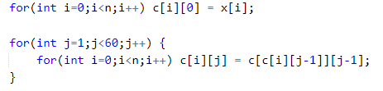
다름 말로,
c[i][j] = 노드 i에서 2^j만큼 움직였을때의 위치
이 2차원 배열만 만들면 끝이 납니다.
이는 다음과 같이 구할 수 있습니다.
c[i][0] = 노드 i에서 2^0 만큼 움직였을 때의 위치 (한 번 움직였을 때의 위치는 쉽게 구할 수 있고)
c[i][j] = [노드 i에서 2^(i-1)움직인 위치]에서 2^(i-1)번 더 움직인 위치
= c[ c[i][j-1] ] [j-1]

Slide 64
마찬가지로 제 코드 링크를 남깁니다. 참고하세요.
https://atcoder.jp/contests/abc367/submissions/58857477
참고로
c배열 만든 다음의 코드는 비효율적으로 구현되어있습니다. 어떻게 더 잘 구현할 수 있을지는 스스로 한번 고민해보세요.

Slide 65
Q & A

